Slide 1
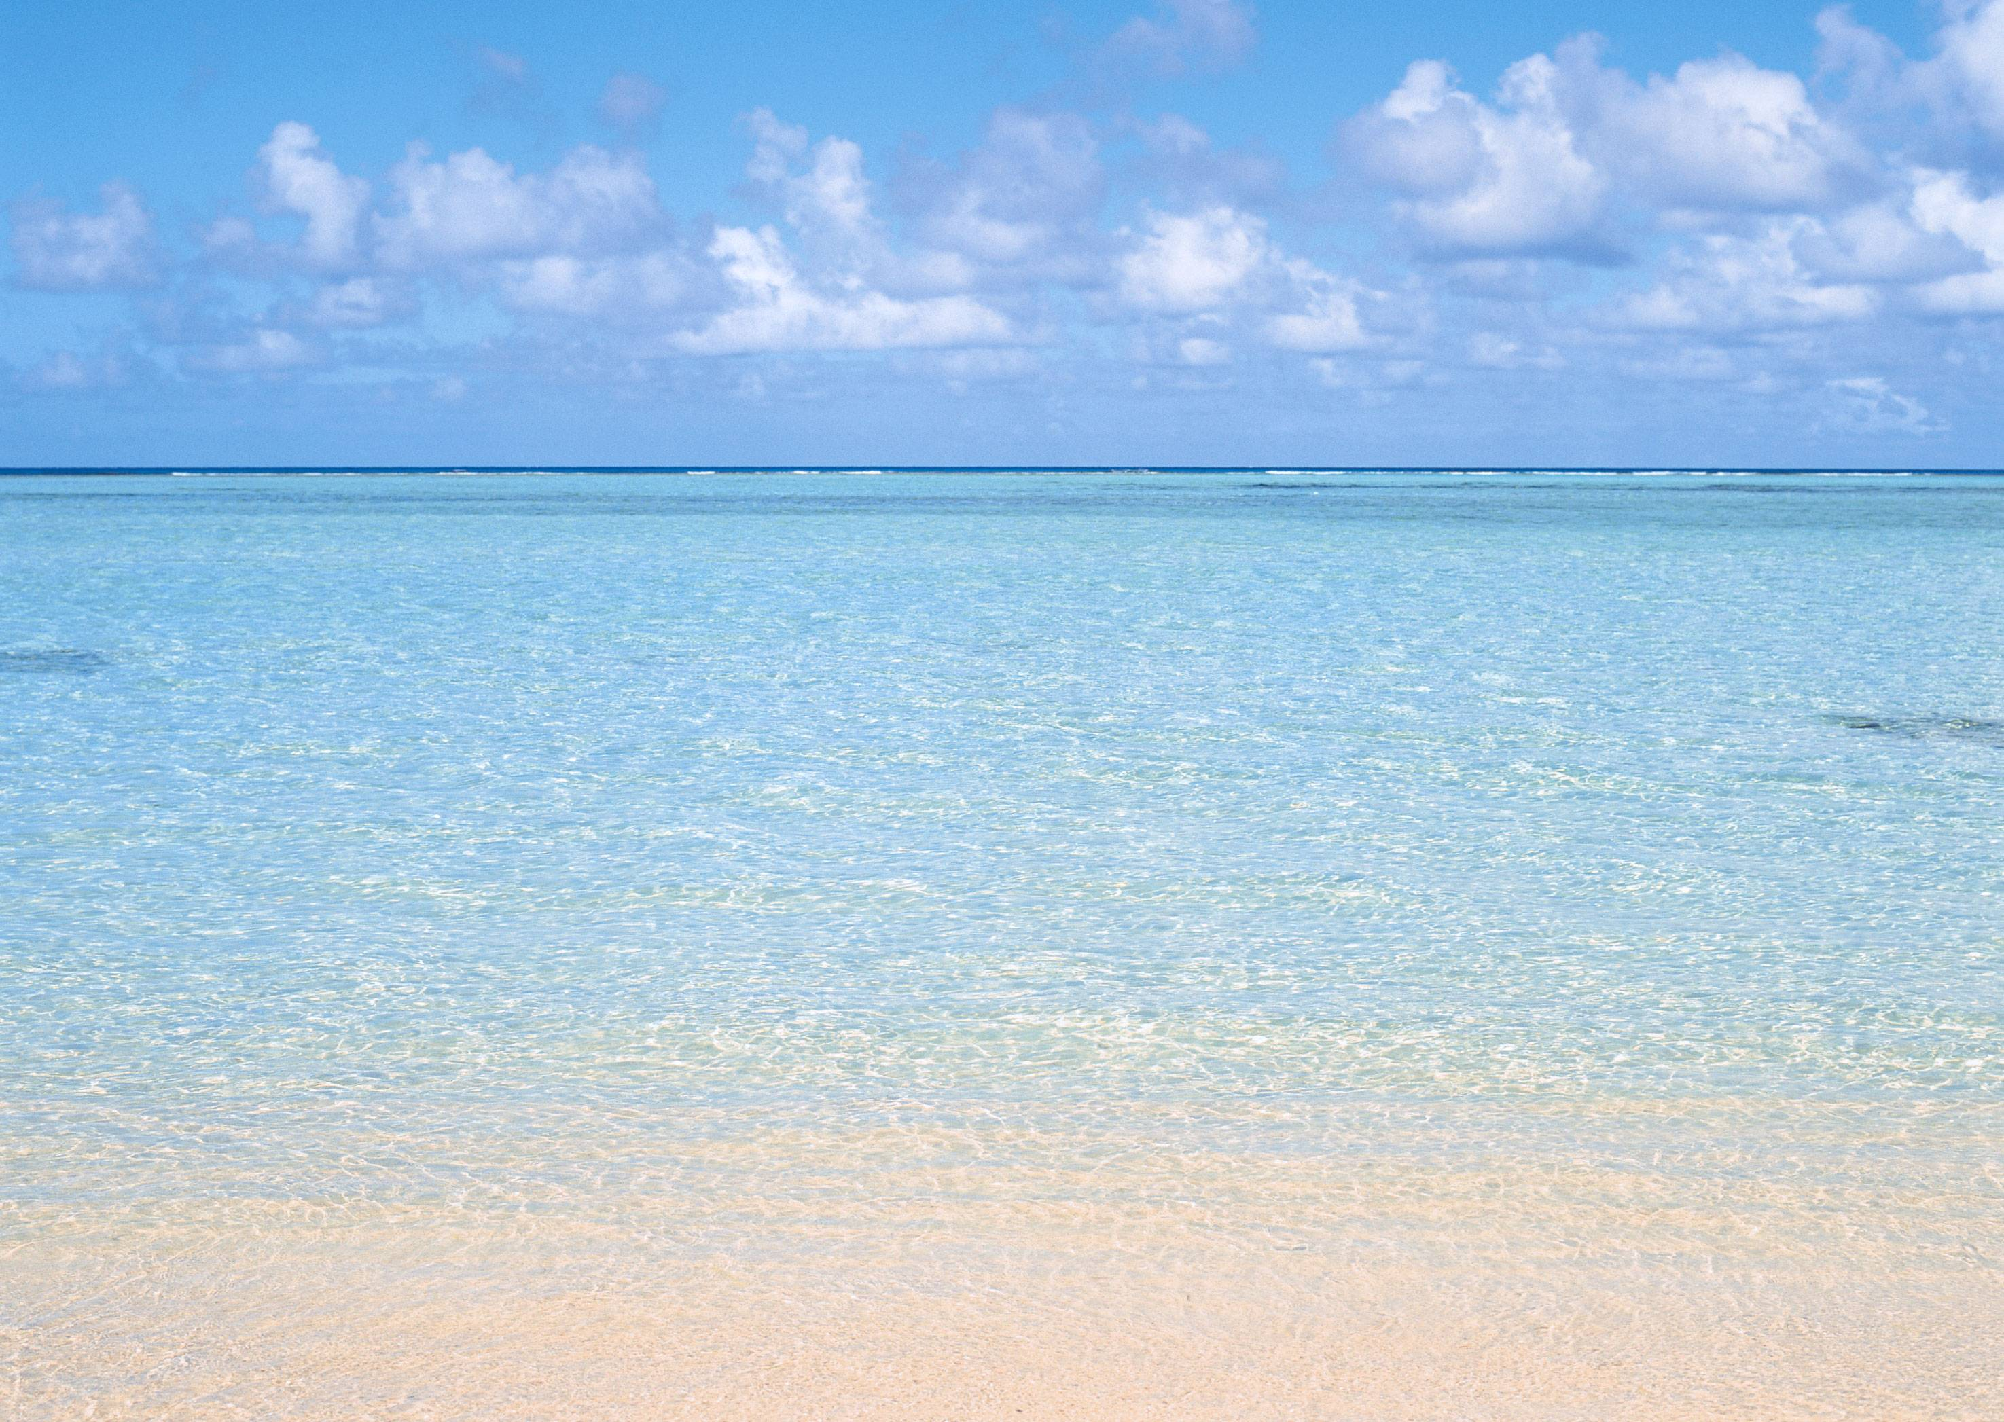

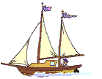

跳水

Slide 2
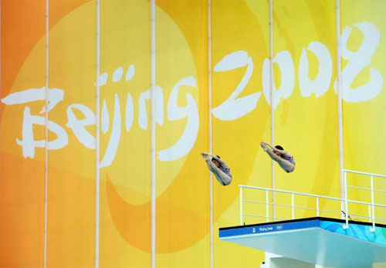
PPT模板下载：www.1ppt.com/moban/ 行业PPT模板：www.1ppt.com/hangye/
节日PPT模板：www.1ppt.com/jieri/ PPT素材下载：www.1ppt.com/sucai/
PPT背景图片：www.1ppt.com/beijing/ PPT图表下载：www.1ppt.com/tubiao/
优秀PPT下载：www.1ppt.com/xiazai/ PPT教程： www.1ppt.com/powerpoint/
Word教程： www.1ppt.com/word/ Excel教程：www.1ppt.com/excel/
资料下载：www.1ppt.com/ziliao/ PPT课件下载：www.1ppt.com/kejian/
范文下载：www.1ppt.com/fanwen/ 试卷下载：www.1ppt.com/shiti/
教案下载：www.1ppt.com/jiaoan/
第一PPT模板网-WWW.1PPT.COM

Slide 3
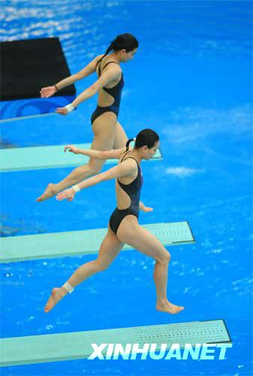
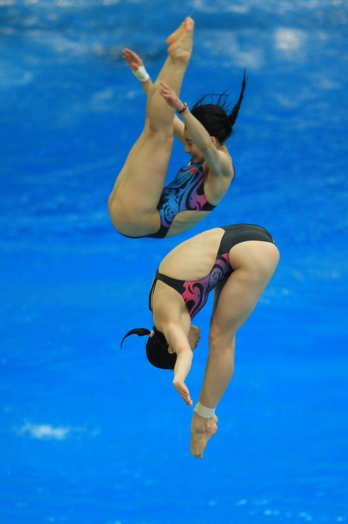
第一PPT模板网-WWW.1PPT.COM

Slide 4

读书要求：
1.把句子读通顺；
2.边读边在书中勾画出课文中都有哪些角色。
第一PPT模板网-WWW.1PPT.COM

Slide 5
（孩子追到桅杆的顶上）
跳水
救
逗
逼
孩子
气
猴子
水手
船长
追

Slide 6
它显然知道大家拿它取乐，因而更加放肆起来。
第一PPT模板网-WWW.1PPT.COM

Slide 7
猴子跳到一个十二岁的孩子面前，把他的帽子摘下来，戴在自己的头上，很快的爬上了桅杆。
猴子坐在桅杆的第一根横木上，把帽子摘下来，用牙齿和爪子撕。它好像故意让这孩子生气，指着孩子，冲着他做种种鬼脸。
第一PPT模板网-WWW.1PPT.COM

Slide 8



默读课文4—6自然段，完成以下任务：
是什么原因导致孩子爬到桅杆顶端，遇到了危险？
从哪些语句可以看出孩子很危险？

Slide 9
只要孩子一失足，他就会跌到甲板上，摔个粉碎。 即使他不失足，拿到了帽子也难以转身走回来。
第一PPT模板网-WWW.1PPT.COM

Slide 10
正在这时候，孩子的父亲——船长从船舱里走了出来，手里拿着一支枪，本来是要打海鸥的。他看见儿子在桅杆顶端的横木上，就立刻向他瞄准，同时喊：“跳到水里，赶快跳到水里，不跳我就开枪了！”小孩在上面摇晃着，没有听明白爸爸的话。“跳到水里，不然我就开枪了！一！二！”在父亲刚喊出“三”的时候，小孩把头往下一低就跳了下来。
第一PPT模板网-WWW.1PPT.COM

Slide 11
1.学完课文后，你最佩服谁？佩服他什么？
2. 此时此刻，你想对孩子说些什么？
3.学完课文后，你懂得了什么道理？
第一PPT模板网-WWW.1PPT.COM

Slide 12

讨论：船长是怎么做的？根据船长的做法，联想到他当时的想法？你们能想出更好的办法吗？用自己的话说说船长是怎样的一个人？
临危不惧
当机立断
从容不迫
急中生智

Slide 13
小组讨论：
在这危急时刻，你想用什么方法救孩子？
第一PPT模板网-WWW.1PPT.COM

Slide 14
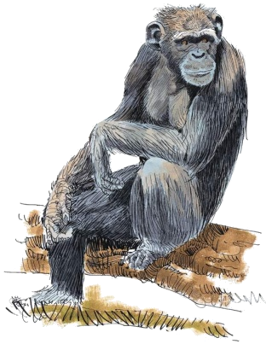

根据课文内容填空。
“跳水”这个故事发生在一艘环游世界正往回航行的帆船上，船上有船长、水手、孩子和猴子。由于水手拿猴子（ ），使猴子很（ ）；猴子放肆起来就去（ ）；孩子就去（ ）猴子，一直追到了（ ），处境非常危险，船长看到了就（ ）孩子跳水，使孩子脱险,最后得救了。
取乐
放肆
拿孩子的帽子
追
桅杆顶端
逼

